Slide 1
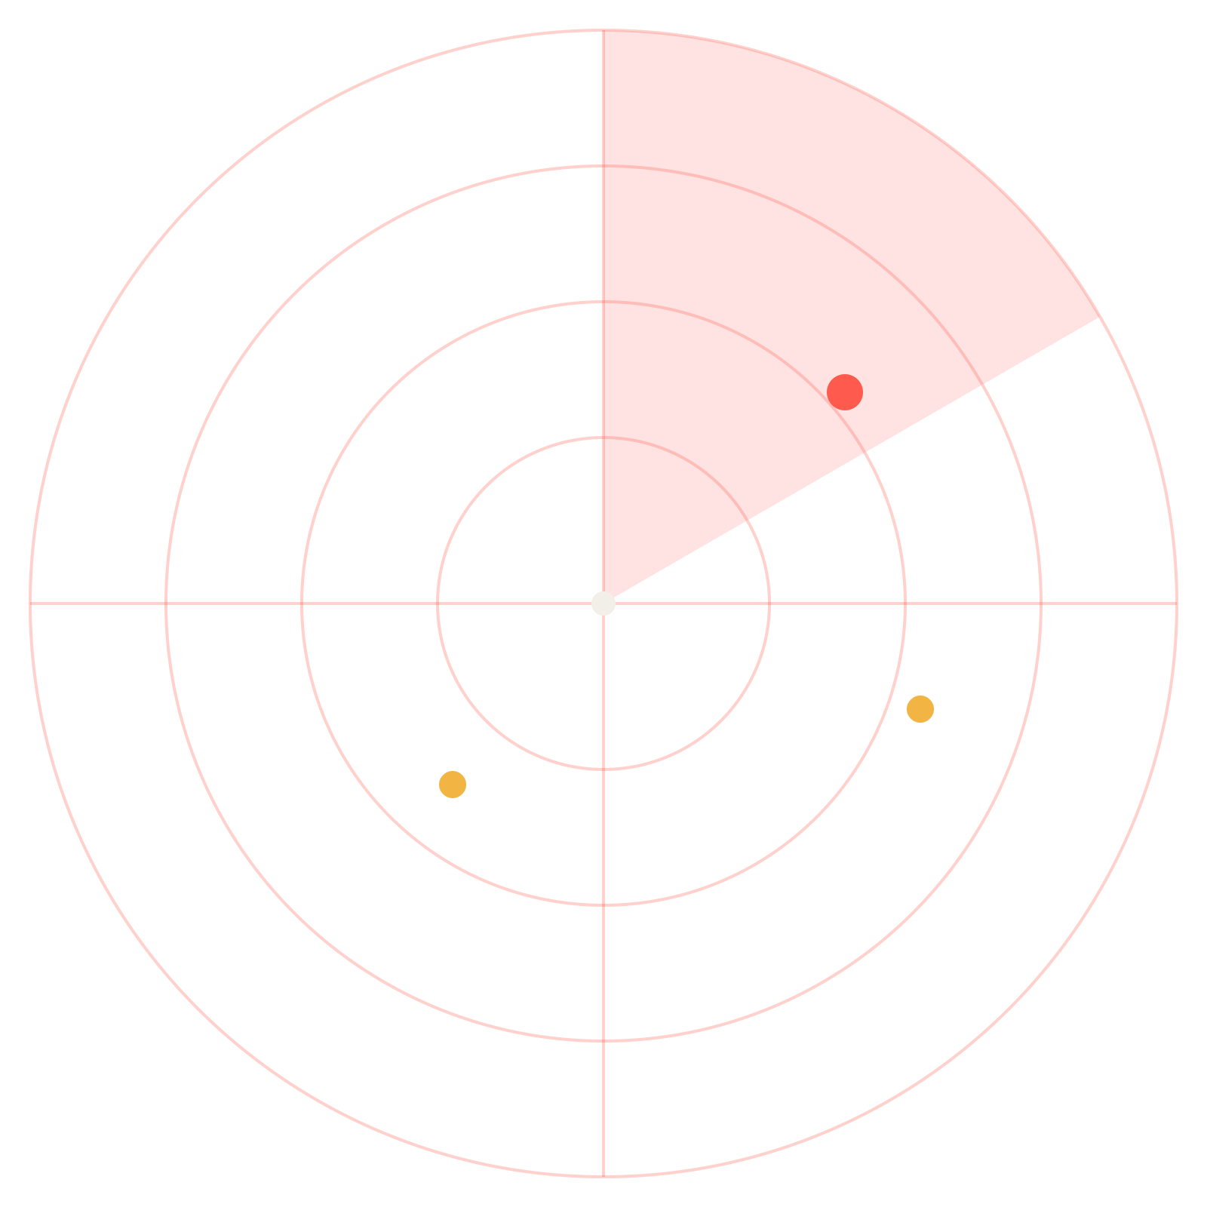
Competition Radar
大学生竞赛搜索智能体 · 项目路演
大学生竞赛雷达
信息有证据 · 资格能筛选 · 缺失会追问 · 不确定不编造
[阿里嘎多]
Notes:
开场：大家好，我们是[团队名称]，今天带来的项目是 Competition Radar，大学生竞赛雷达。一句话概括：它帮大学生找到适合自己的竞赛，并且每一条信息都有出处——查不到的，绝不编造。

Slide 2



找比赛不难，难在“信得过”
01 · 痛点
信息分散
时间与资格不清
通用 AI 会“编”
学院推荐表、官网、公众号通知各说各的，同一个赛事有省赛、国赛、多个赛道。
报名截止、学历年级、团队人数等要求埋在长通知里，还常常过期。
大模型搜索遇到缺失字段，容易给出看似合理、实则错误的日期和要求。
Notes:
同学们找竞赛，最大的问题不是找不到，而是找到的信息不可信：来源分散、截止日期和参赛资格不清楚，而直接问 AI，它可能会编一个看起来很像真的报名日期。错过截止或者报了不符合资格的比赛，代价都很大。

Slide 3
一个只说有证据的话的竞赛智能体
02 · 我们的答案
信息有证据
资格能筛选
每个关键字段都保留来源链接与核验状态
先过滤不符合条件、已过期的赛事，再按兴趣排序
缺失会追问
不确定不编造
字段缺失或来源冲突时，自动发起定向补充搜索
仍查不到可靠证据，就明确标注“待查询”
Notes:
我们的解决思路浓缩成四句话：信息有证据、资格能筛选、缺失会追问、不确定不编造。后面的演示和技术部分，都围绕这四点展开。

Slide 4
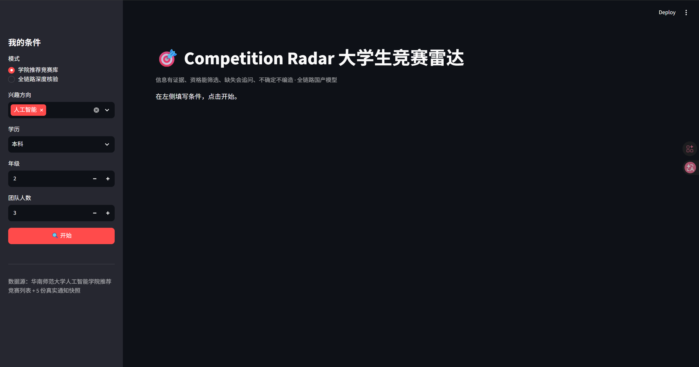
告诉雷达：我是谁、想做什么
03 · 演示 ① 填写条件
两种模式
学院推荐竞赛库 / 全链路深度核验
兴趣方向
人工智能、计算机、编程、数学建模、信息安全、机器人等，可多选
硬条件
学历、年级、团队人数，用于资格过滤
Notes:
演示第一步：在左侧填写条件。可以选择两种模式；兴趣方向是多选标签；学历、年级、团队人数是硬条件，系统用它们先把不符合资格的赛事过滤掉。点击开始即可。

Slide 5
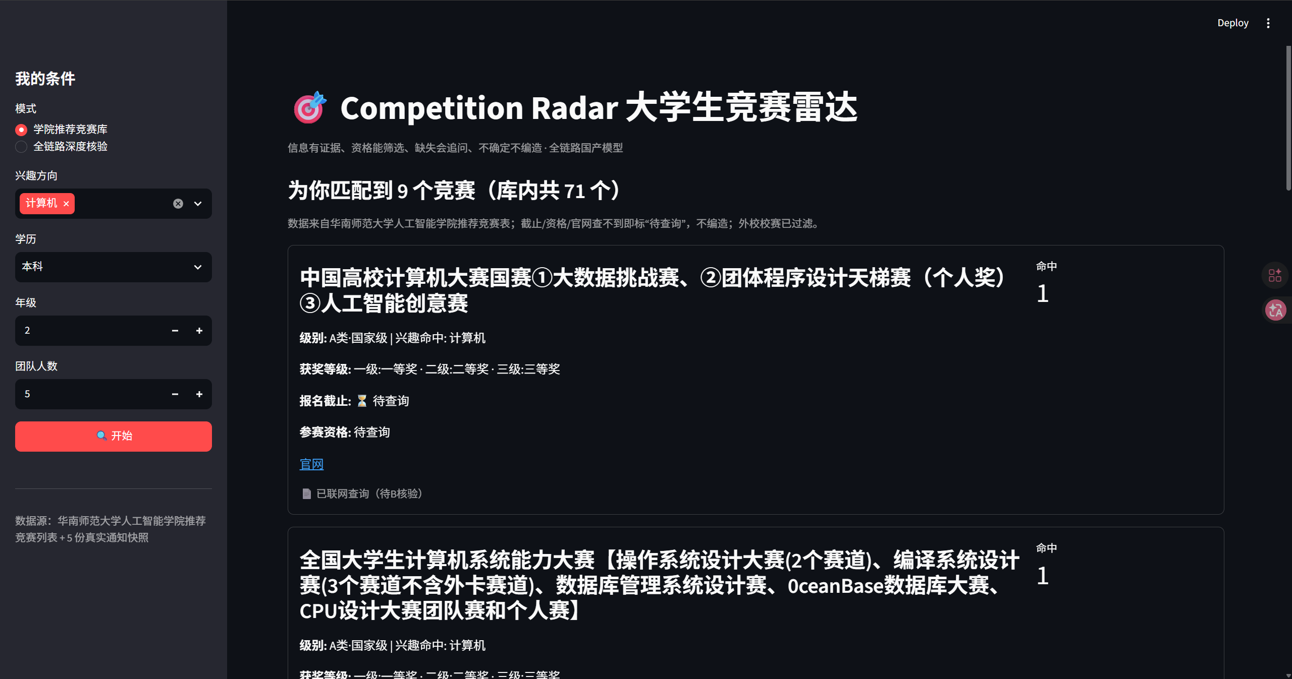
从 71 个赛事里，筛出适合你的 9 个
04 · 演示 ② 匹配结果
9/71
兴趣“计算机”·本科大二·5 人团队
结构化卡片
级别、获奖等级、截止、资格、官网一目了然
可追溯
每张卡标注核验状态与来源
Notes:
点击开始后，系统从学院推荐库的 71 个竞赛里匹配出 9 个。每个结果是一张结构化卡片：A 类国家级还是 C 类省级、获奖等级、报名截止、参赛资格、官网链接，以及这条信息的核验状态，比如“已联网查询，待核验”。外校校赛已经被自动过滤掉。

Slide 6
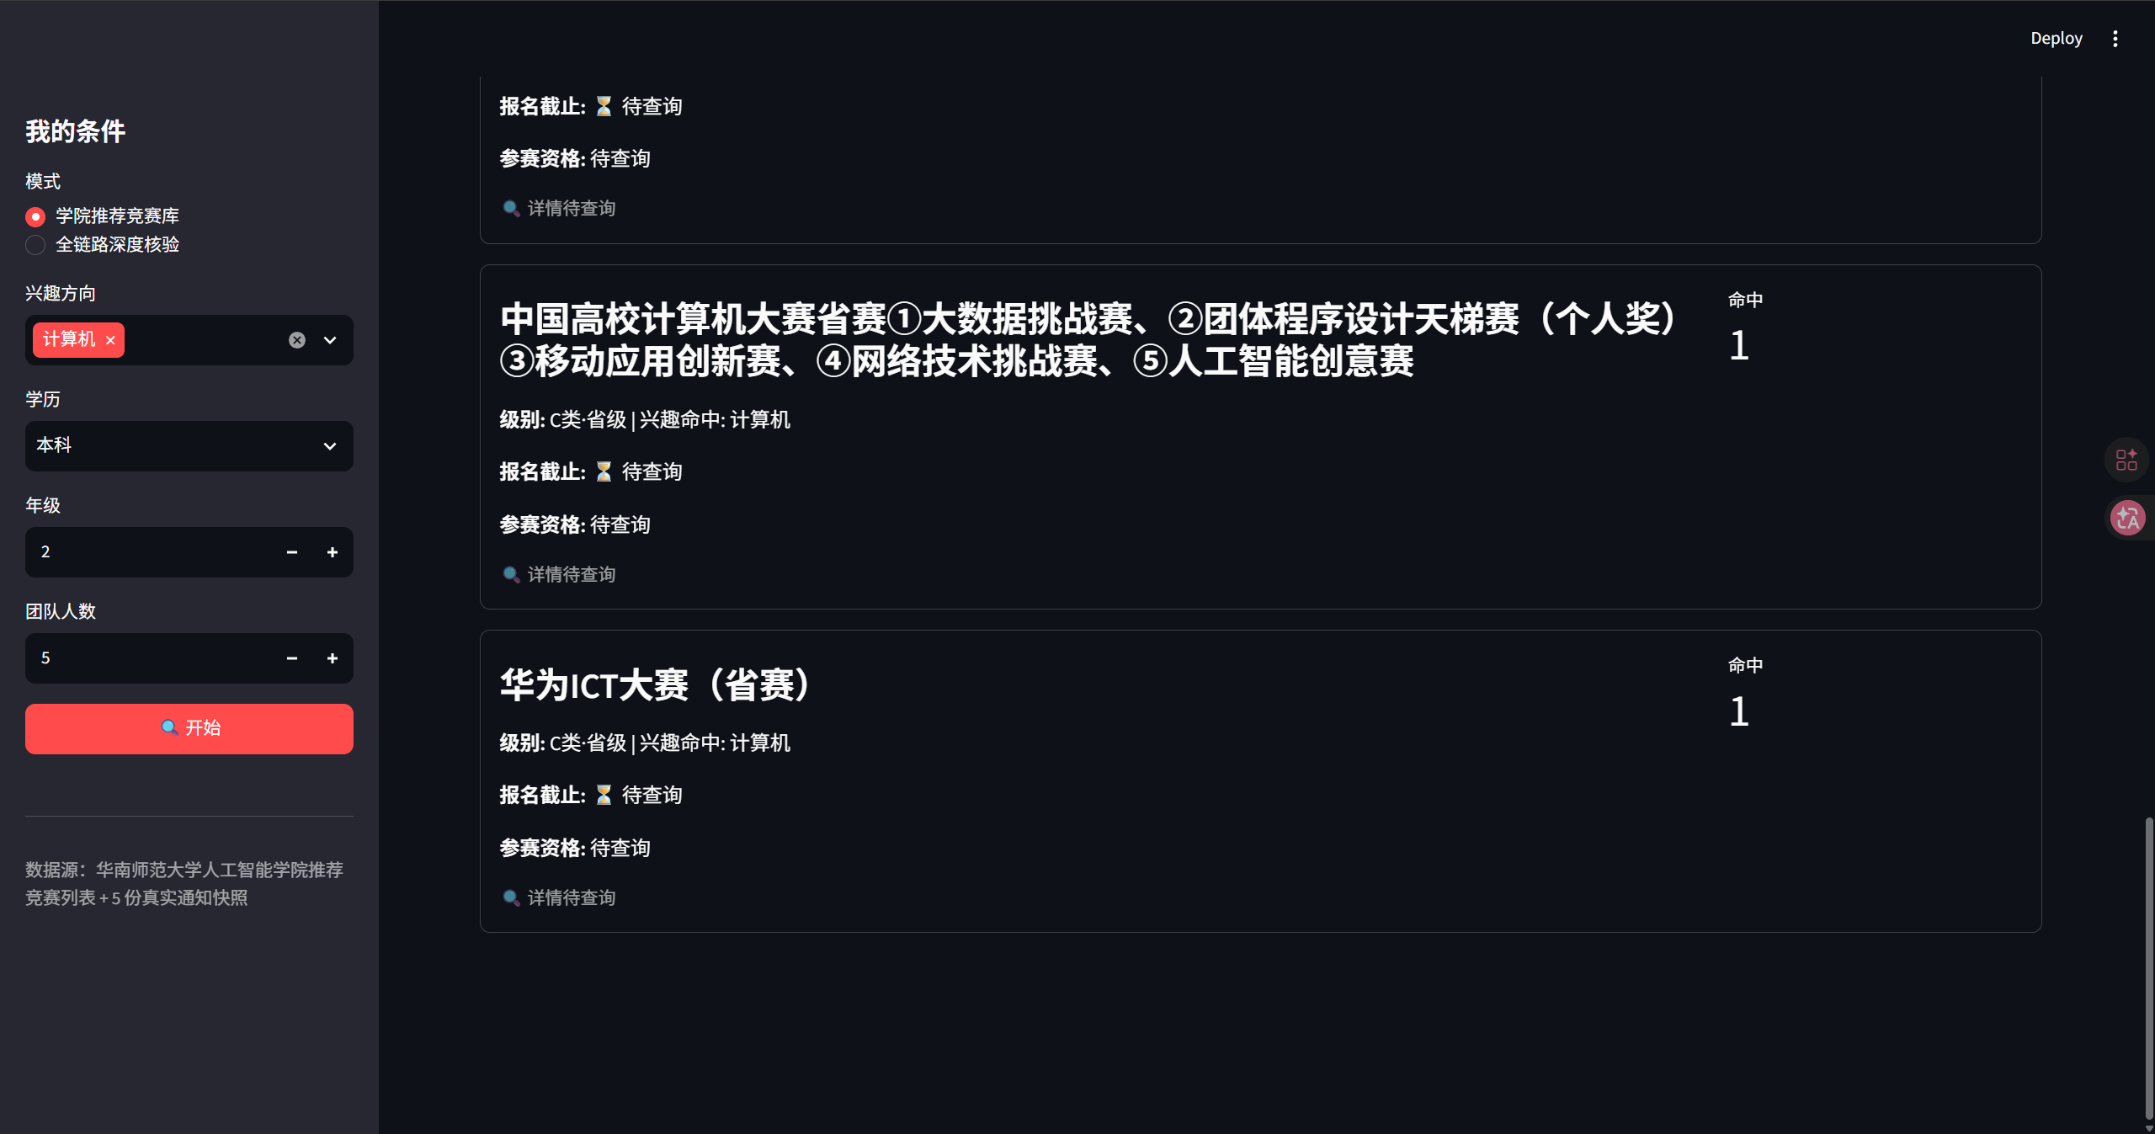
查不到，就老实说“待查询”
05 · 演示 ③ 不编造
⏳ 待查询
缺字段不猜
截止日期、参赛资格没有可靠证据时，留空并标注
把判断交还用户
宁可少说，也不误导报名
Notes:
这一页是我们最想强调的：往下翻，像中国高校计算机大赛省赛、华为 ICT 大赛省赛，目前还查不到可靠的报名截止和参赛资格。系统没有去“猜”一个日期，而是明确标注“待查询”。对用户来说，一个诚实的空白比一个错误的日期更有价值。

Slide 7

一条链路，六个环节
06 · 系统架构
用户条件
研究服务
结构化抽取
证据验证
过滤排序
结果展示
兴趣·学历·年级·人数
GPT Researcher 检索
字段校验·去重·日期
覆盖·冲突·补充查询
资格硬过滤·兴趣排序
Streamlit 卡片·来源
↺ 证据不足或来源冲突时：验证模块生成定向查询，回到研究服务补搜
统一数据模型（Pydantic）关键字段
name · organizer · eligibility · team_size · registration_deadline · official_url · evidence · last_verified_at · verification_status
Notes:
系统是一条清晰的流水线：用户条件进入研究服务，基于 GPT Researcher 联网检索；抽取模块把网页结果转成统一结构；验证模块检查每个关键字段有没有证据，必要时回到研究服务补搜；推荐模块先做资格硬过滤再按兴趣排序；最后在 Streamlit 界面展示。所有模块共用一套 Pydantic 数据模型，缺失字段一律为 null，不让模型猜测补齐。

Slide 8
证据覆盖驱动的自适应搜索
07 · 核心创新
1
检查每个关键字段：有没有直接证据？来源是否一致？
三个停止条件
■ 关键字段已齐全
2
缺失或冲突 → 针对该字段生成补充查询（如“××大赛 2026 报名截止”）
■ 达到搜索预算上限
■ 新一轮没有新增证据
3
再检索、再抽取、再验证，并记录每轮的触发原因与结果
4
满足停止条件即退出；仍无证据 → 标记“待确认”
不是“搜得越多越好”，而是“缺什么补什么，补不到就停”——控制耗时与调用成本。
Notes:
这是我们的核心算法。普通的搜索智能体搜一遍就生成报告；我们会检查每个关键字段的证据覆盖情况，缺什么就针对性地补搜什么。并且设了三个停止条件：字段齐全、预算用完、或者一轮下来没有新证据。补不到就停，标记待确认，这样既不编造，也不会无限烧钱。

Slide 9
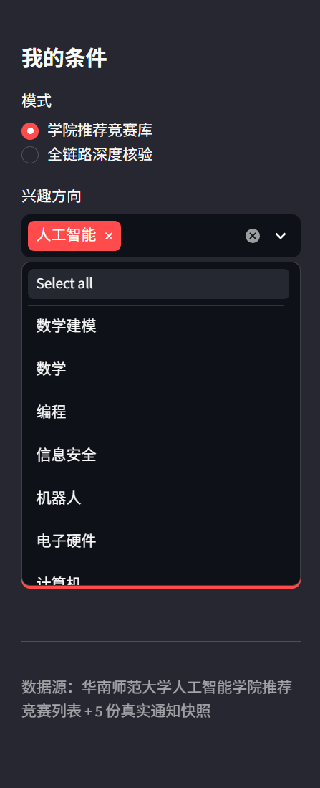
真实数据打底，两种模式按需切换
08 · 数据与模式
71
5
个推荐竞赛入库
份真实通知快照
来源：华南师范大学人工智能学院推荐竞赛列表；按 A 类国家级、C 类省级分级，外校校赛自动过滤。
学院推荐竞赛库
全链路深度核验
基于本地库匹配，响应快，可离线演示
联网检索 + 证据验证 + 自适应补搜，全链路国产模型
Notes:
数据方面，我们以华南师范大学人工智能学院的推荐竞赛列表为底，共 71 个竞赛，再加上 5 份真实通知快照用于验证。产品提供两种模式：学院推荐竞赛库模式基于本地库，速度快、可离线演示；全链路深度核验模式会联网检索并走完整的证据验证流程，全链路使用国产模型。右边是兴趣方向的标签体系。

Slide 10
四人分工，13 天交付
10 · 团队与节奏
A · [姓名]
B · [姓名]
C · [姓名]
D · [姓名]
系统负责人
核心算法
数据与推荐
前端与评测
GPT Researcher 集成、FastAPI 后端、任务编排与部署
证据验证、查询规划、自适应搜索与停止条件
数据模型、抽取去重、资格过滤与兴趣排序
Streamlit 界面、评测实验、演示与答辩材料
10/16
10/20
10/23
10/25
10/29
定接口、跑通基线
端到端链路打通
自适应搜索与初版指标
功能冻结、体验打磨
最终交付
Notes:
团队四人：A 负责系统和 GPT Researcher 集成，B 负责证据验证和自适应搜索算法，C 负责数据模型、抽取和推荐，D 负责前端、评测和答辩材料。从 10 月 16 日开始，用 13 天按里程碑推进：先统一接口跑通基线，20 号打通端到端，23 号拿到初版指标，25 号冻结功能，29 号交付。

Slide 11
让每一条竞赛信息
都有出处
谢谢！欢迎提问
Competition Radar · [阿里嘎多]
Notes:
总结一句话：我们希望让每一条竞赛信息都有出处。下一步计划是[按团队实际计划讲]。谢谢大家，欢迎提问。

